Slide 1
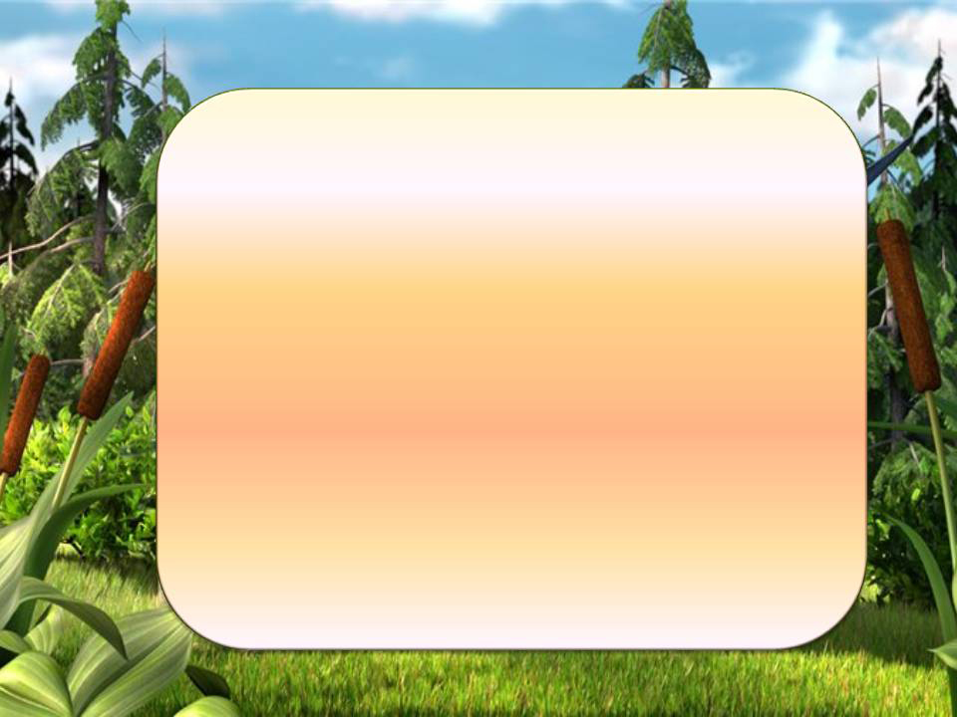
Найди числа от 1 до 10
игра
© Жакулина И.В., учитель начальных классов МОУ-ООШ №23 г.Чапаевска Самарской области

Slide 2
Дорогой друг!
Тебе нужно как можно быстрее найти числа от 1 до 10. Найди число и левой кнопкой мышки щелкни по найденному числу. Внизу отображается результат твоего поиска. Для завершения игры кликни левой кнопкой мышки по значку
Желаю удачи!

Slide 3

8
9
1
2
7
4
10
6
3
1
2
3
4
5
6
7
8
9
10
5

Slide 4

Используемые ресурсы
Фон – http://s41.radikal.ru/i091/1010/a6/60051591b1cbt.jpg
Автофигуры программы MS PowerPoint 2007

